Slide 1
NUMPY
1. Create arrays
2. Examining arrays
3. Reshaping (Tạo lại hình dáng)
4. Chuyển vị mảng
5. Selection
6. Vectorized operations
7. Broadcasting (Mở rộng mảng)
8. Exercises

Slide 2
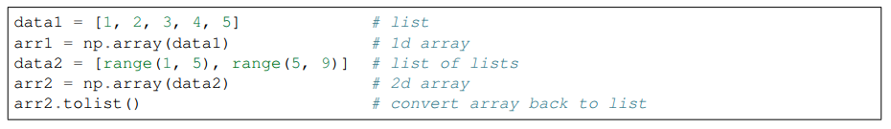
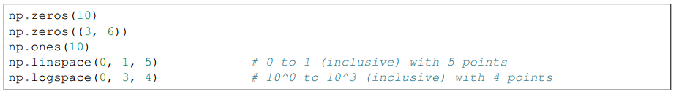
1. Create arrays
Tạo một màng từ danh sách, mỗi một thành tố phải cùng kiểu dữ liệu
Tạo các mảng đặc biệt

Slide 3
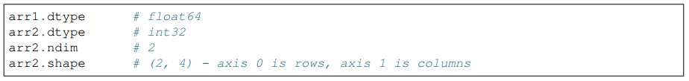
2. Examining arrays
Khảo sát mảng

Slide 4

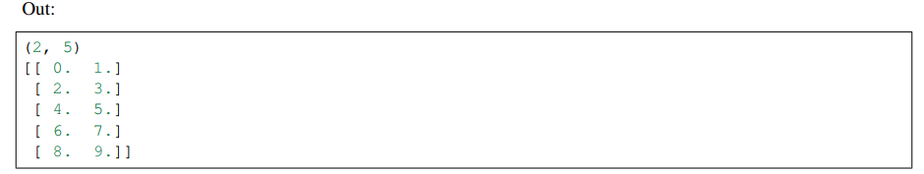
3. Reshaping

Slide 5
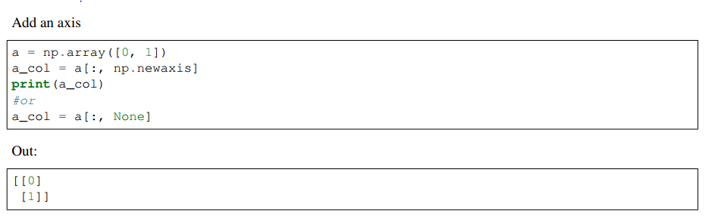
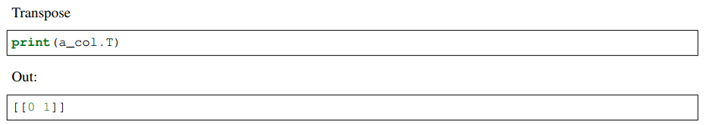
3. Reshaping

Slide 6
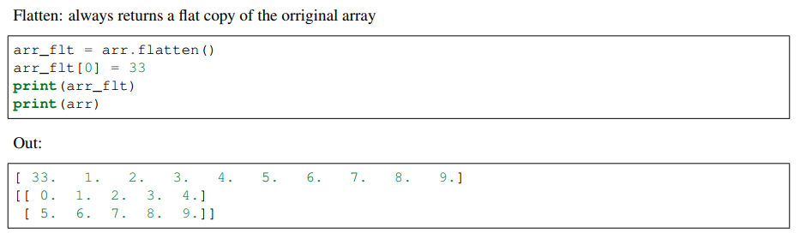
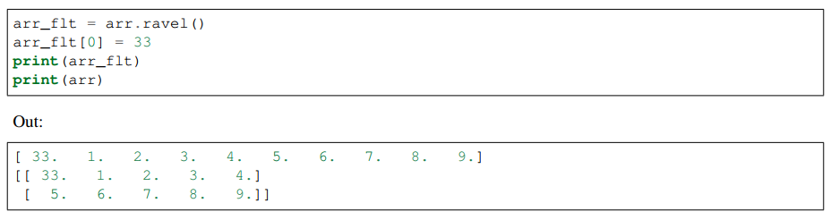
3. Reshaping

Slide 7
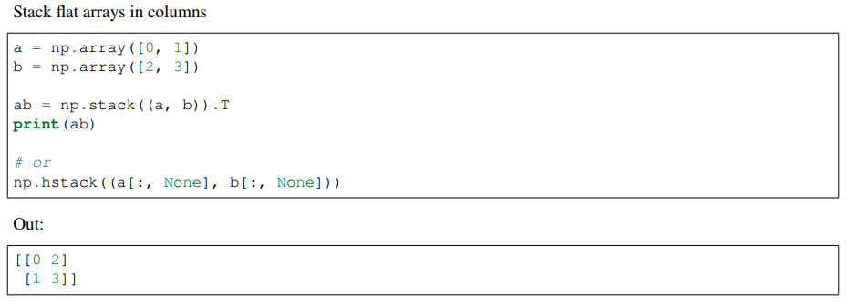
4. Stack arrays

Slide 8
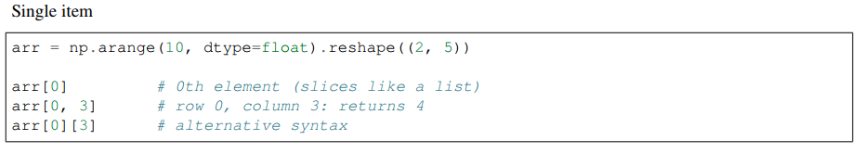
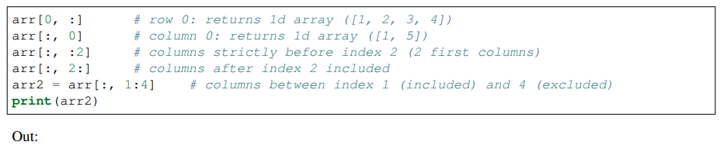
5. Selection

Slide 9
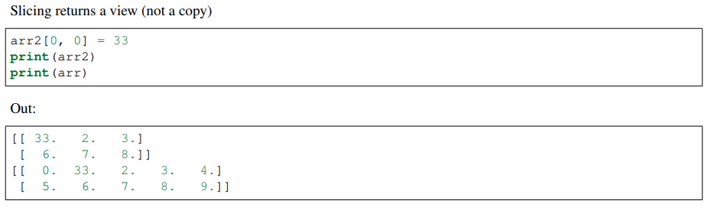
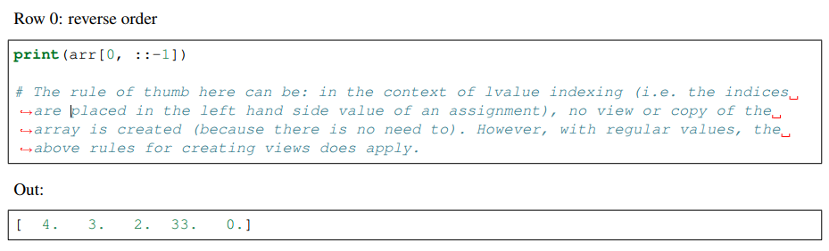
5. Selection

Slide 10
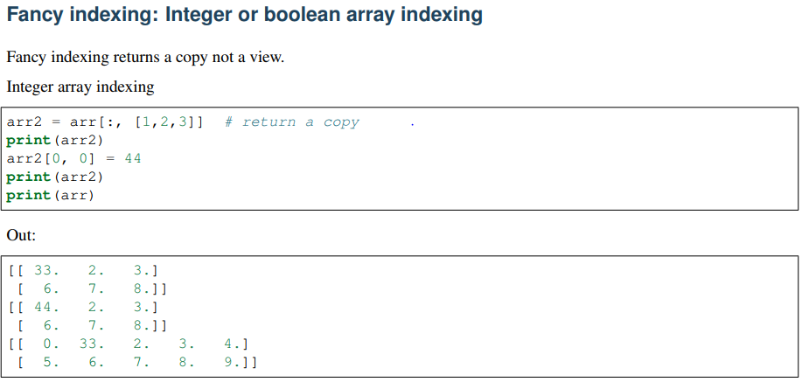
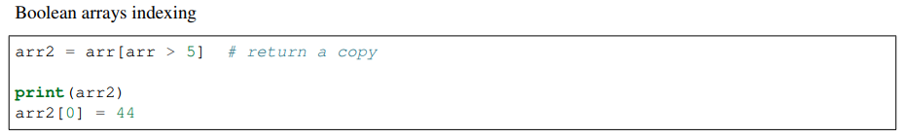
5. Selection

Slide 11
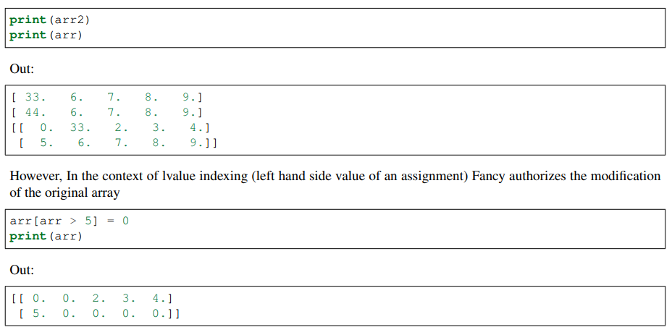
5. Selection

Slide 12
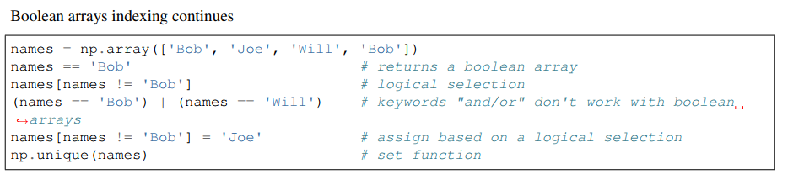
5. Selection

Slide 13
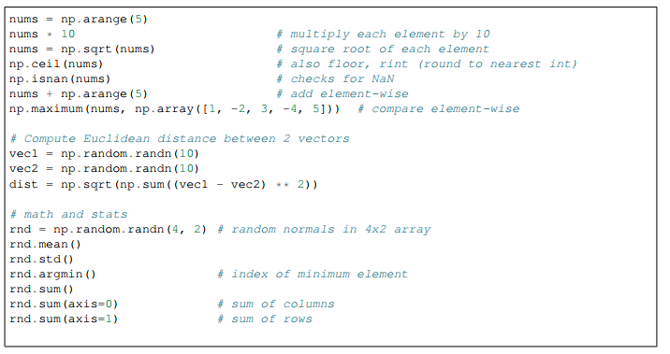
6. Vectorized operations

Slide 14
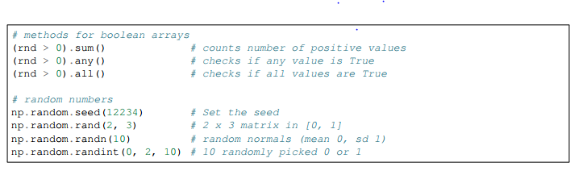
6. Vectorized operations

Slide 15
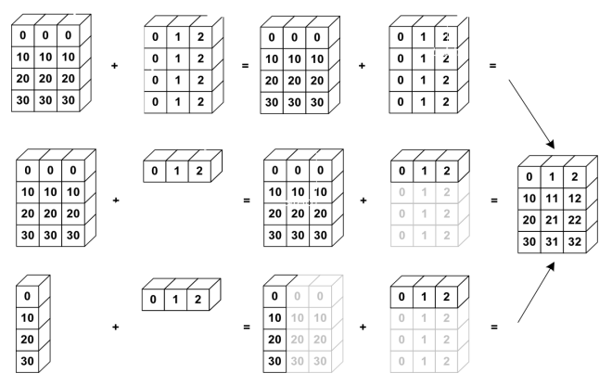
7. Broadcasting

Slide 16
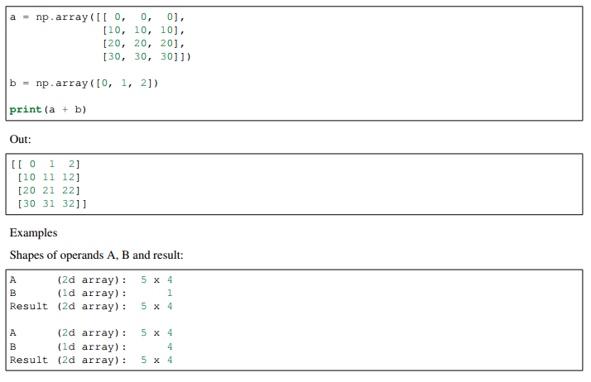
7. Broadcasting

Slide 17
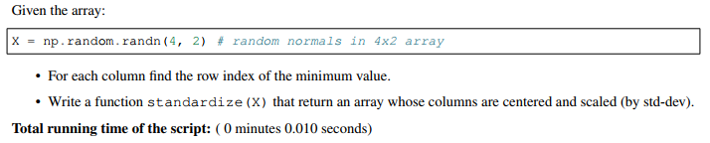
8. Exercises

Slide 18
Cảm ơn các bạn đã lắng nghe

